Slide 1

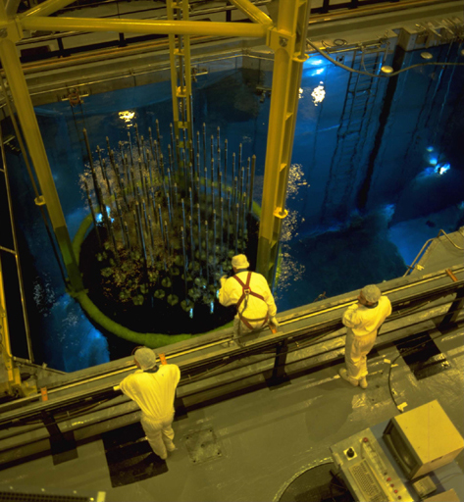
Visualiser des bases de connaissances Figaro :
Visual Figaro

Slide 2

Plan
  Les Objectifs
  Le Support
    JAVA
    jEdit
    Mécanisme de plugin
  Le Plugin
    Partie Code
    Partie Arbre
    Partie XML
  Conclusions

Slide 3

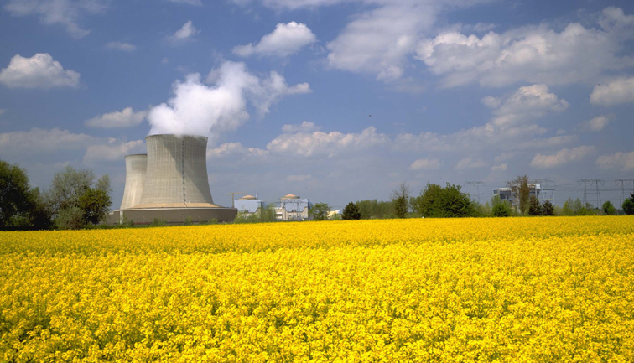

Les Objectifs

Slide 4
Les objectifs
Qu’est ce qu’une base de connaissances Figaro
    Un fichier texte (extension .fi)
      Décrit les composants qui constituent le système
    Un fichier XML (extension .bdc)
      Décrit la façon dont les composants vont pouvoir être utilisés par l’utilisateur au sein de KB3
    Un ensemble d’icônes (extension .sym)
      Permettent de poser une image sur un composant dans un état donnée au sein de l’outil KB3

Slide 5
Les objectifs
.fi
YAMS
.bdc
Icônes (.sym)
KB3
FIGSEQ

Slide 6
Les Objectifs
Éditions de bases de connaissances en langage Figaro
    Un fichier texte (extension .fi)
      Un outil de traitement de texte avancé
    Un fichier XML (extension .bdc)
      Une représentation qui permet un remplissage rapide et complet
    Un ensemble d’icônes (extension .sym)
      Un éditeur graphique gérant les fichiers .sym

Slide 7
Quid des grosses bases ?

Slide 8
Les objectifs
Code Figaro
Icône
Type
Code XML
Concept
de type

Slide 9
Les Objectifs
Éditions de bases de connaissances en langage Figaro
    Un fichier texte (extension .fi)
      Un outil de traitement de texte avancé
    Un fichier XML (extension .bdc)
      Une représentation qui permet un remplissage rapide et complet
    Un ensemble d’icônes (extension .sym)
      Un éditeur graphique gérant les fichiers .sym
Une représentation de la base de connaissance

Slide 10
Les objectifs
Les interfaces existantes
    Visual Studio
    Eclipse
    Netbeans

Slide 11
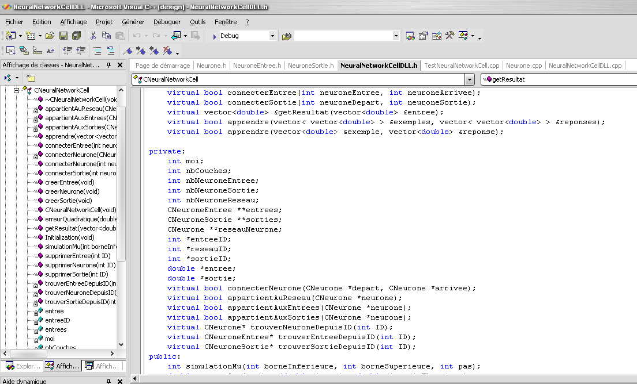
Les objectifs
Visual Studio

Slide 12
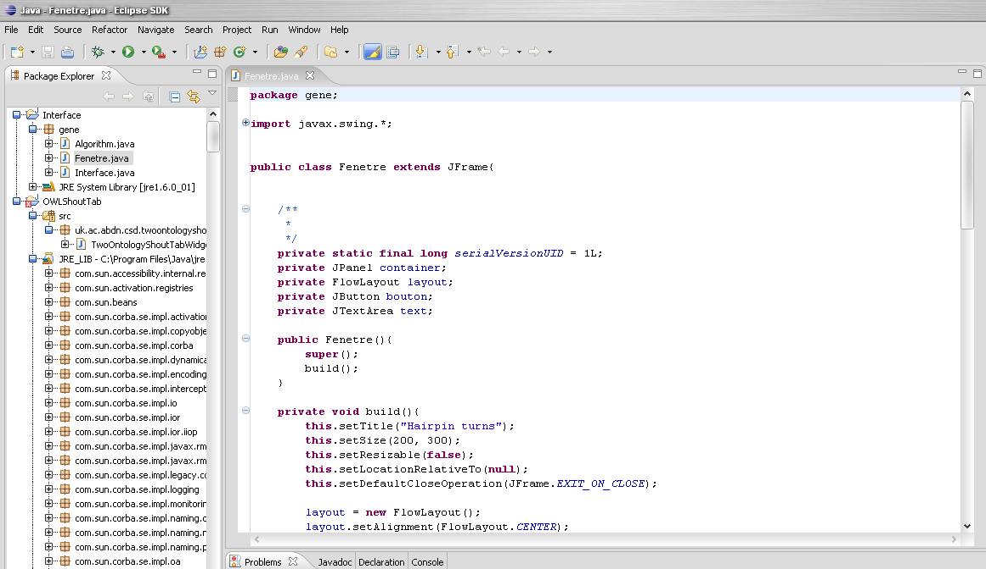
Les objectifs
Eclipse

Slide 13
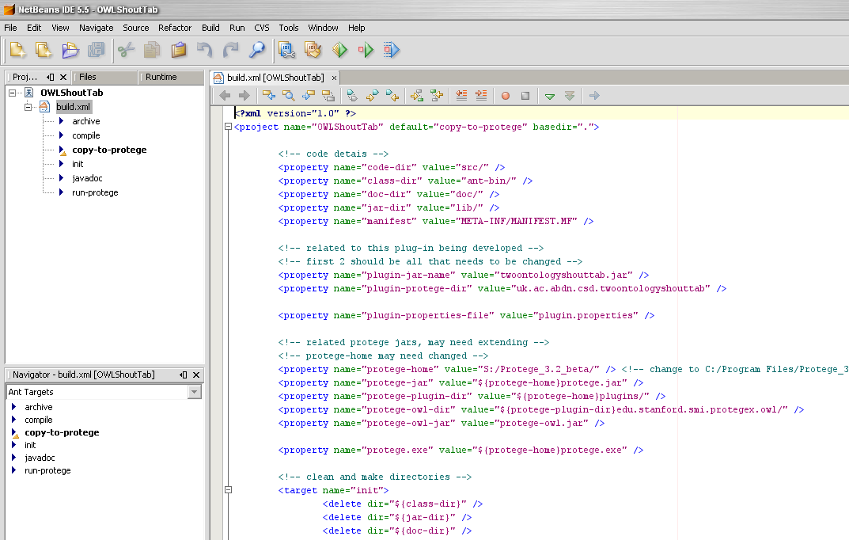
Netbeans

Slide 14
L’objectif sous forme de texte :
Un éditeur de texte avancé permettant la visualisation simultanée du code Figaro, de son résumé sous forme arborescente et du fichier XML associé.

Slide 15
XML
L’objectif sous forme visuelle :
BDC
FIGARO

Slide 16
Le support

Slide 17
Un éditeur de texte déjà existant : jEdit
Une technologie : JAVA
Un mécanisme simple : le plugin

Slide 18
Un aperçu de jEdit :

Slide 19
Un éventail de fonctions très large :
    Libre de droit et en Open Source
    Coloration syntaxique paramétrable
    Possibilité de « réduire » des pans de code
    Support de différentes langues pour les menus
    Copier-coller sous de multiples formes
    Bien documenté
    Annuler la dernière action
    Présence de nombreux plugins
    Écrit en JAVA
    …

Slide 20
Le langage JAVA :
Développé par Sun
Portable sur presque toutes les plateformes existantes
Un code facile à écrire
Une exécution lente
Des mises à jours fréquentes

Slide 21
Le mécanisme de plugin :

Slide 22
1
Protégé

Slide 23
Les réseaux bayésiens et la visualisation de bases de connaissances
Les réseaux bayésiens
Les réseaux bayésiens en Figaro
La visualisation des bases de connaissances -> Protégé
Protégé
    Développé par les université de Stanford et de Manchester
    Permet de visualiser des fichiers représentant des ontologies
Ontologies
    Une ontologie est la conceptualisation d'un domaine, c'est-à-dire un choix quant à la manière de décrire un domaine.
    C'est par ailleurs la spécification de cette conceptualisation, c'est-à-dire sa description formelle.
    Peuvent être vues comme des réseaux sémantiques destinés à échanger des informations à propos d’un concept

Slide 24
Les réseaux bayésiens et la visualisation de bases de connaissances
Les réseaux bayésiens
Les réseaux bayésiens en Figaro
La visualisation des bases de connaissances -> Protégé
Idée
    Conceptualiser le langage Figaro
    Le spécifier à l’aide du langage OWL
    Instancier cette spécification pour chaque base de connaissances
    Utiliser les outils de modélisation de Protégé pour visualiser la base de connaissances

Slide 25
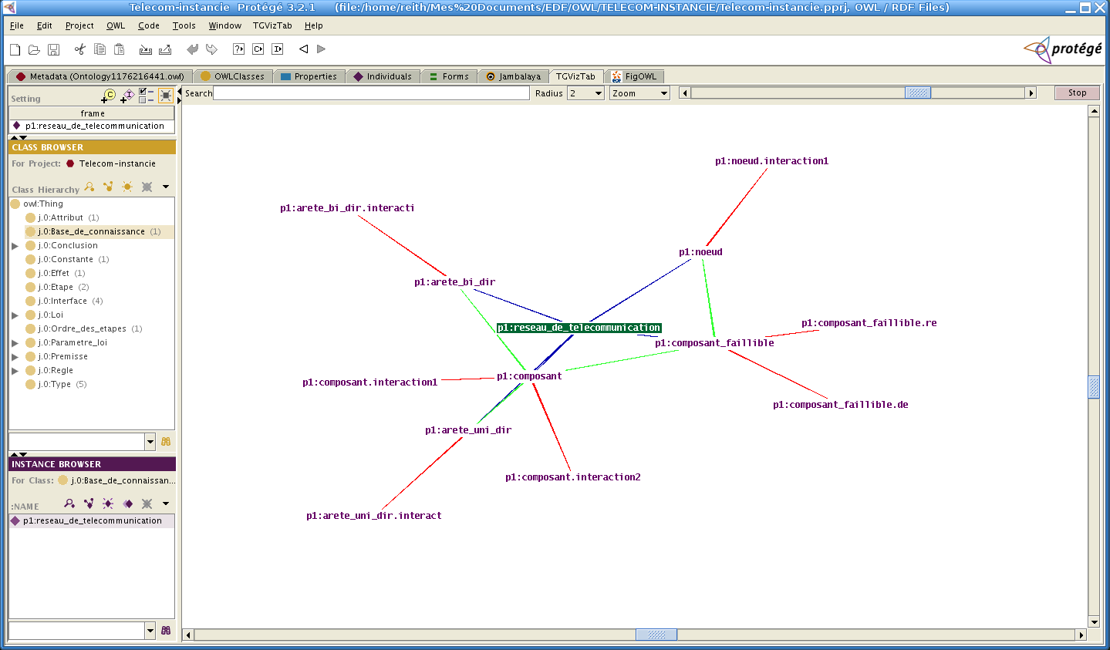
Les réseaux bayésiens et la visualisation de bases de connaissances
Les réseaux bayésiens
Les réseaux bayésiens en Figaro
La visualisation des bases de connaissances -> Protégé
One of the main technical differences between the current World Wide Web and
the Semantic Web is that while the first relies on syntactic-only protocols such as
HTTP and HTML, the latter adds meta-data annotations as a means to convey shared,
precisely defined terms. That is, semantic awareness is exploited to improve interoperability
among Web resources. Semantic interoperability requires shared repositories
of precisely defined concepts. Such repositories are called ontologies.
One can find many different definitions for the concept of ontology applied to information
systems, each emphasizing a specific aspect its author judged most important.
Our focus is on ontology’s role as a structured form of knowledge representation.
Base de connaissances
Concepts Figaro
Ontologie FIGARO

Slide 26
Les réseaux bayésiens et la visualisation de bases de connaissances
Les réseaux bayésiens
Les réseaux bayésiens en Figaro
La visualisation des bases de connaissances -> Protégé
Les points faibles
    Une vue différente de la représentation que se font les expert de Figaro
      Tous les éléments d’un même type sont rassemblés sous une même classe
      La notion d’héritage est différentes de la notion originale de Figaro
    Une interface lourde car embarquée dans un autre outil
Les points forts
    Une vue intéressante ?
    L’outil est très largement répandu dans la communauté de la représentation des connaissances

Slide 27
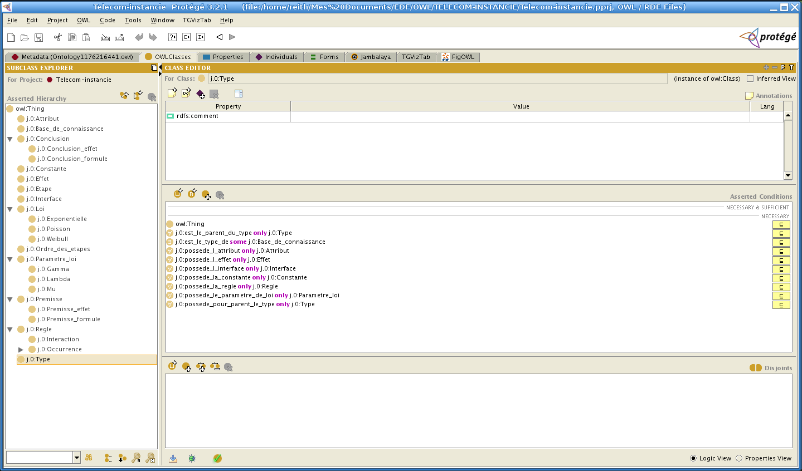
Les réseaux bayésiens et la visualisation de bases de connaissances
Les réseaux bayésiens
Les réseaux bayésiens en Figaro
La visualisation des bases de connaissances -> Protégé
L’ontologie :

Slide 28
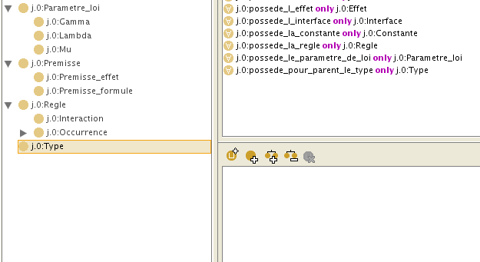
Les réseaux bayésiens et la visualisation de bases de connaissances
Les réseaux bayésiens
Les réseaux bayésiens en Figaro
La visualisation des bases de connaissances -> Protégé
L’ontologie :

Slide 29
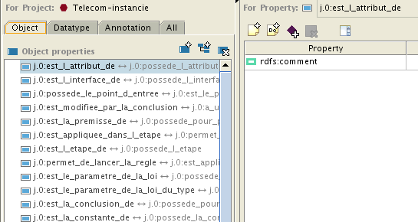
Les réseaux bayésiens et la visualisation de bases de connaissances
Les réseaux bayésiens
Les réseaux bayésiens en Figaro
La visualisation des bases de connaissances -> Protégé
L’ontologie :

Slide 30
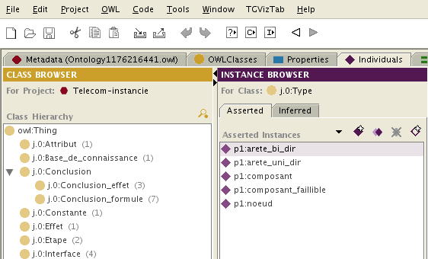
Les réseaux bayésiens et la visualisation de bases de connaissances
Les réseaux bayésiens
Les réseaux bayésiens en Figaro
La visualisation des bases de connaissances -> Protégé
L’ontologie :

Slide 31
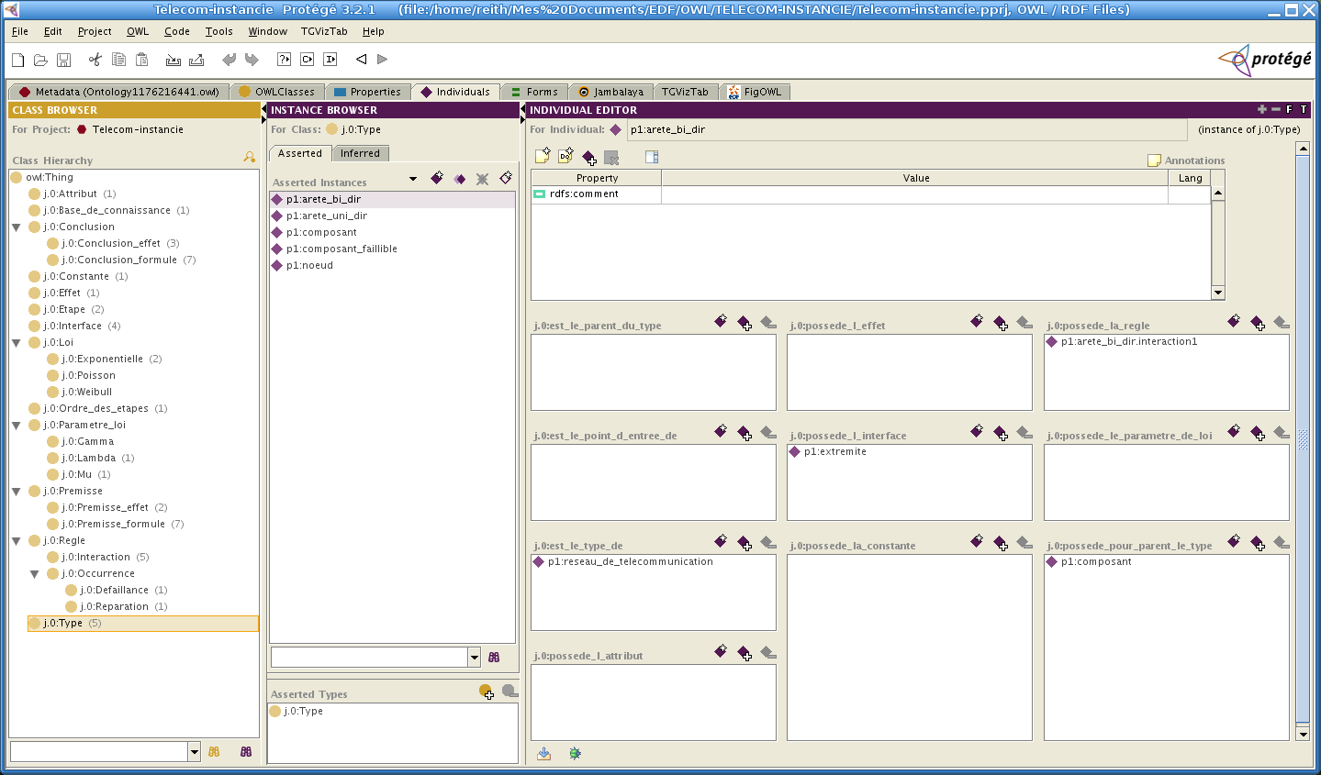
Les réseaux bayésiens et la visualisation de bases de connaissances
Les réseaux bayésiens
Les réseaux bayésiens en Figaro
La visualisation des bases de connaissances -> Protégé
Correction d’erreur :

Slide 32
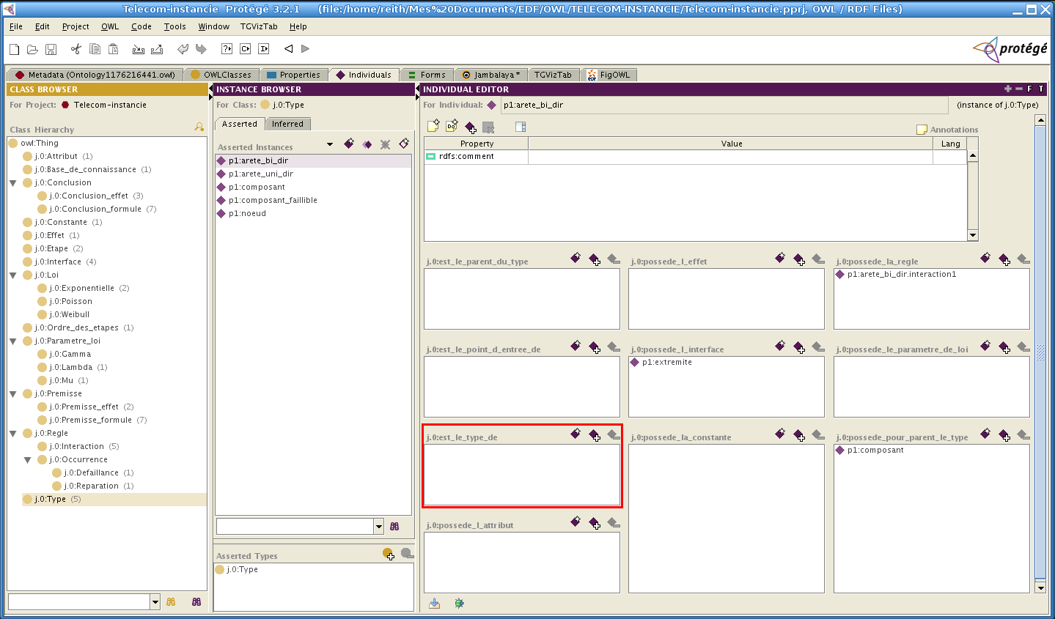
Les réseaux bayésiens et la visualisation de bases de connaissances
Les réseaux bayésiens
Les réseaux bayésiens en Figaro
La visualisation des bases de connaissances -> Protégé
Correction d’erreur :

Slide 33
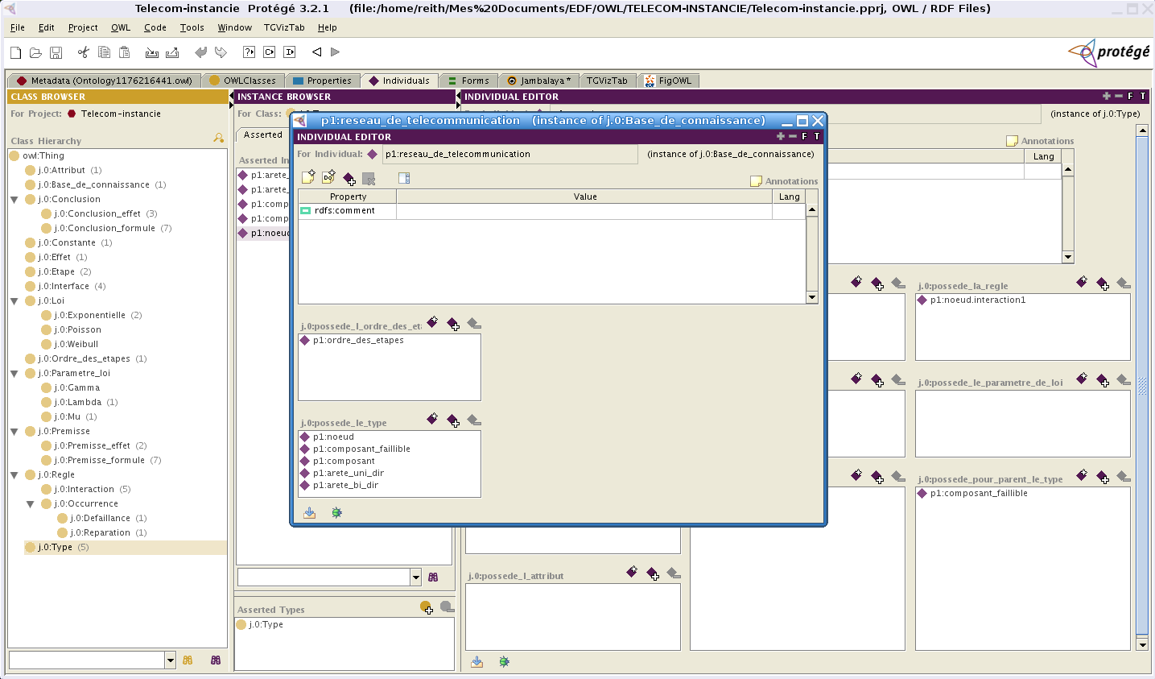
Les réseaux bayésiens et la visualisation de bases de connaissances
Les réseaux bayésiens
Les réseaux bayésiens en Figaro
La visualisation des bases de connaissances -> Protégé
Visualisation récursive :

Slide 34
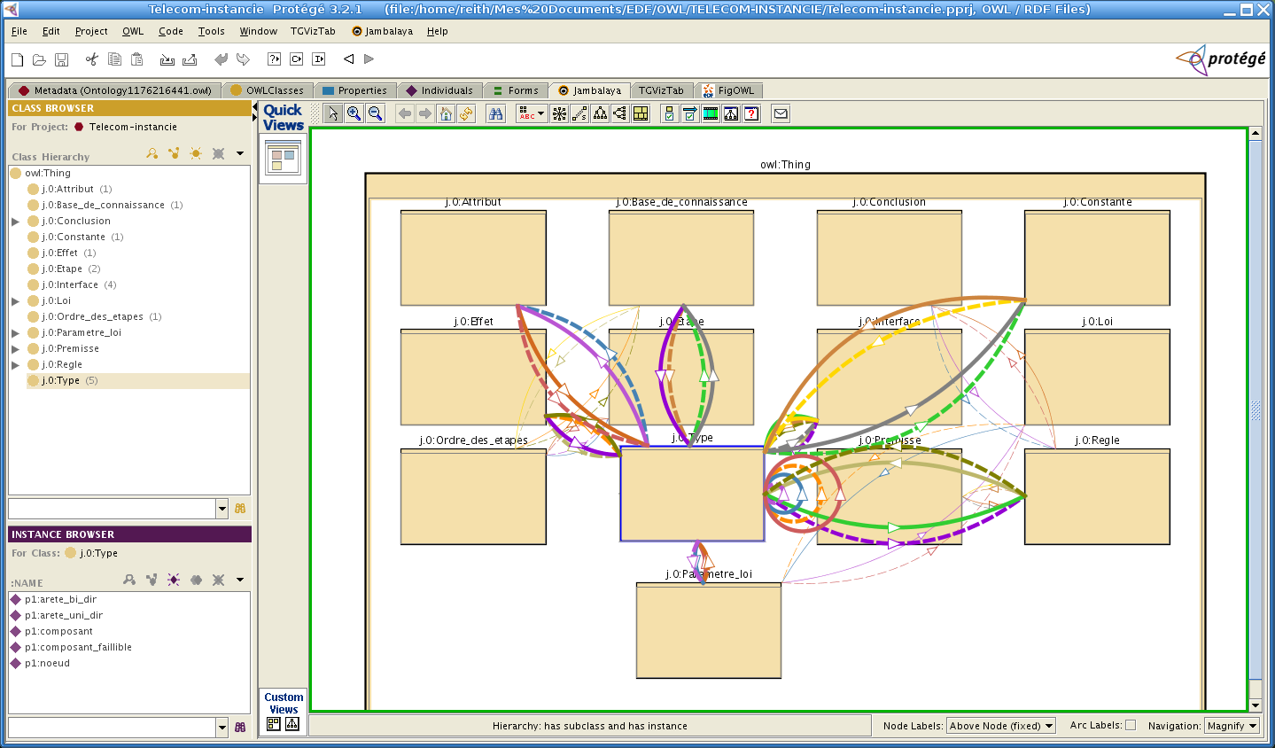
Les réseaux bayésiens et la visualisation de bases de connaissances
Les réseaux bayésiens
Les réseaux bayésiens en Figaro
La visualisation des bases de connaissances -> Protégé
Représentation :

Slide 35
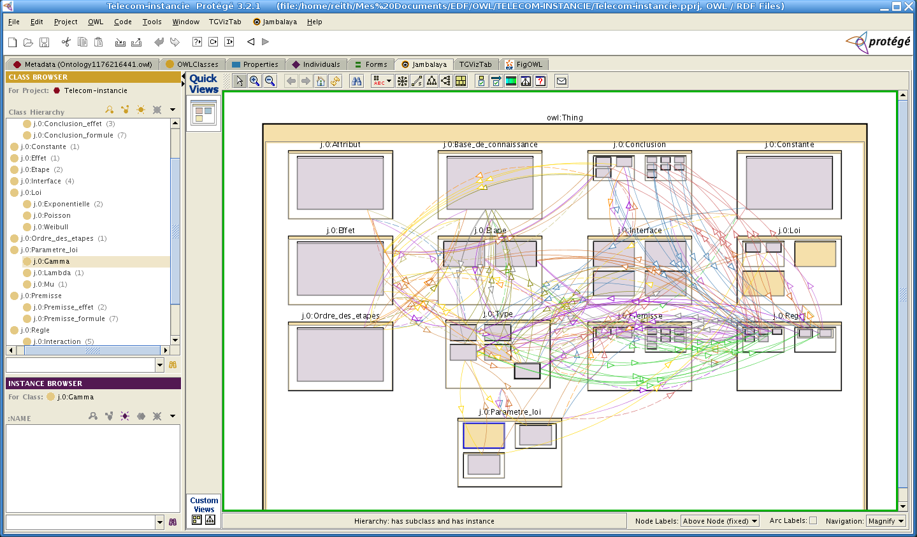
Les réseaux bayésiens et la visualisation de bases de connaissances
Les réseaux bayésiens
Les réseaux bayésiens en Figaro
La visualisation des bases de connaissances -> Protégé
Représentation :

Slide 36

Les réseaux bayésiens et la visualisation de bases de connaissances
Les réseaux bayésiens
Les réseaux bayésiens en Figaro
La visualisation des bases de connaissances -> Protégé
Représentation :

Slide 37
2
Java

Slide 38
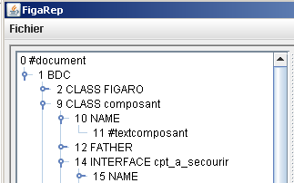
Les réseaux bayésiens et la visualisation de bases de connaissances
Les réseaux bayésiens
Les réseaux bayésiens en Figaro
La visualisation des bases de connaissances -> JAVA
Représenter le langage Figaro
    Architecture d’arbre évidente
      Les types contiennent des éléments qui, eux aussi, sont définis par des sous-éléments…
    Un composant graphique efficace et simple qui se rapproche de la structure originale du code : le JTree

Slide 39
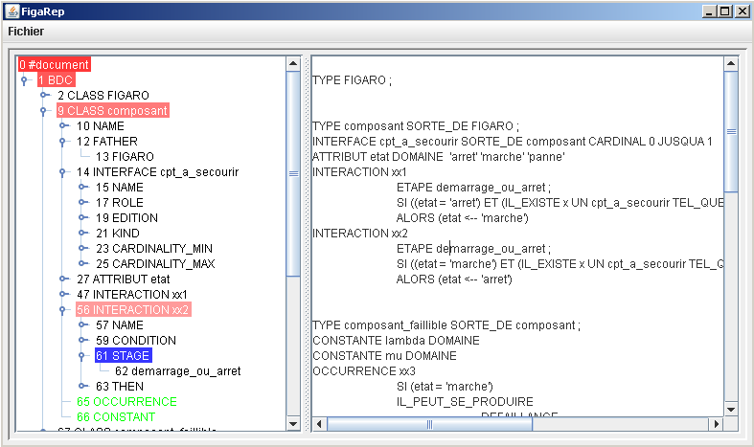
Les réseaux bayésiens et la visualisation de bases de connaissances
Les réseaux bayésiens
Les réseaux bayésiens en Figaro
La visualisation des bases de connaissances -> JAVA
La fenêtre
ARBRE
CODE

Slide 40
Les réseaux bayésiens et la visualisation de bases de connaissances
Les réseaux bayésiens
Les réseaux bayésiens en Figaro
La visualisation des bases de connaissances -> JAVA
La partie :
ARBRE
ARBRE
CODE

Slide 41
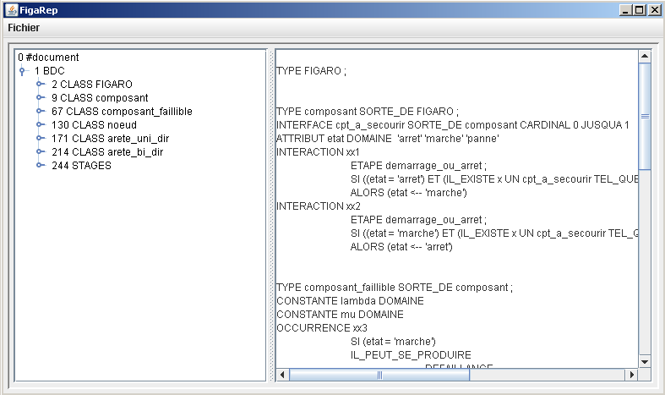
Les réseaux bayésiens et la visualisation de bases de connaissances
Les réseaux bayésiens
Les réseaux bayésiens en Figaro
La visualisation des bases de connaissances -> JAVA
Suivre au plus proche la structure du code Figaro

Slide 42
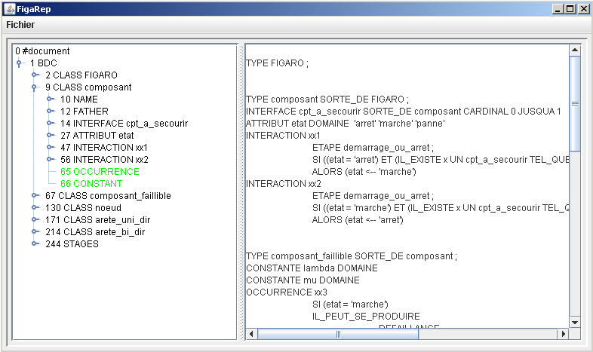
Les réseaux bayésiens et la visualisation de bases de connaissances
Les réseaux bayésiens
Les réseaux bayésiens en Figaro
La visualisation des bases de connaissances -> JAVA

Slide 43
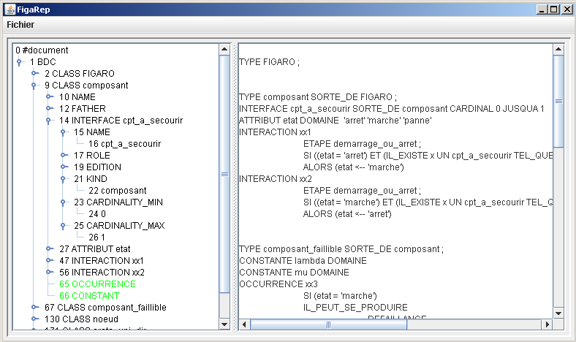
Les réseaux bayésiens et la visualisation de bases de connaissances
Les réseaux bayésiens
Les réseaux bayésiens en Figaro
La visualisation des bases de connaissances -> JAVA

Slide 44
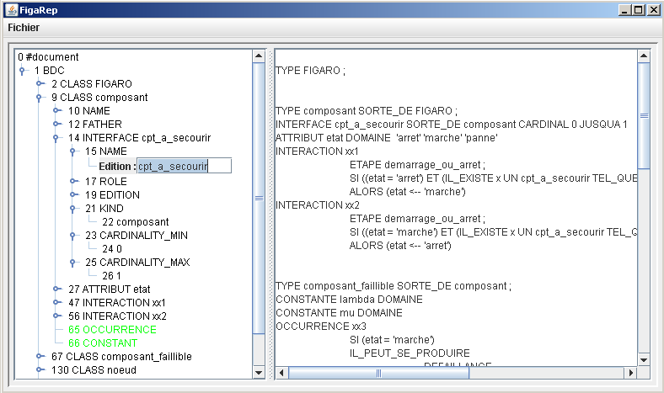
Les réseaux bayésiens et la visualisation de bases de connaissances
Les réseaux bayésiens
Les réseaux bayésiens en Figaro
La visualisation des bases de connaissances -> JAVA
Arbre et Figaro sont liés en temps réel

Slide 45
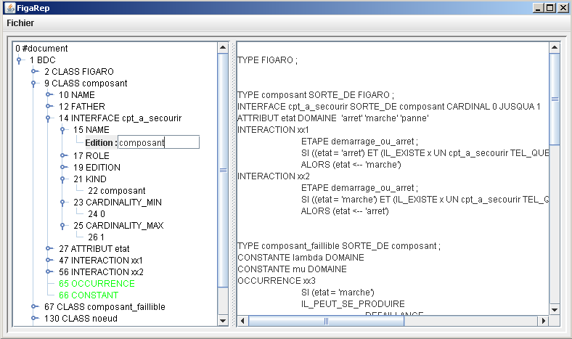
Les réseaux bayésiens et la visualisation de bases de connaissances
Les réseaux bayésiens
Les réseaux bayésiens en Figaro
La visualisation des bases de connaissances -> JAVA
Arbre et Figaro sont liés en temps réel

Slide 46

Les réseaux bayésiens et la visualisation de bases de connaissances
Les réseaux bayésiens
Les réseaux bayésiens en Figaro
La visualisation des bases de connaissances -> JAVA
Arbre et Figaro sont liés en temps réel

Slide 47

Les réseaux bayésiens et la visualisation de bases de connaissances
Les réseaux bayésiens
Les réseaux bayésiens en Figaro
La visualisation des bases de connaissances -> JAVA
Proposition de champs à remplir en mode débutant

Slide 48
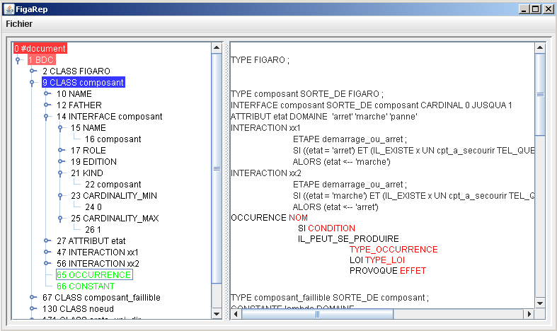
Les réseaux bayésiens et la visualisation de bases de connaissances
Les réseaux bayésiens
Les réseaux bayésiens en Figaro
La visualisation des bases de connaissances -> JAVA
Complétion automatique du Figaro

Slide 49
Les réseaux bayésiens et la visualisation de bases de connaissances
Les réseaux bayésiens
Les réseaux bayésiens en Figaro
La visualisation des bases de connaissances -> JAVA
La partie :
CODE
ARBRE
CODE

Slide 50
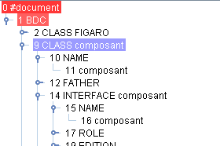
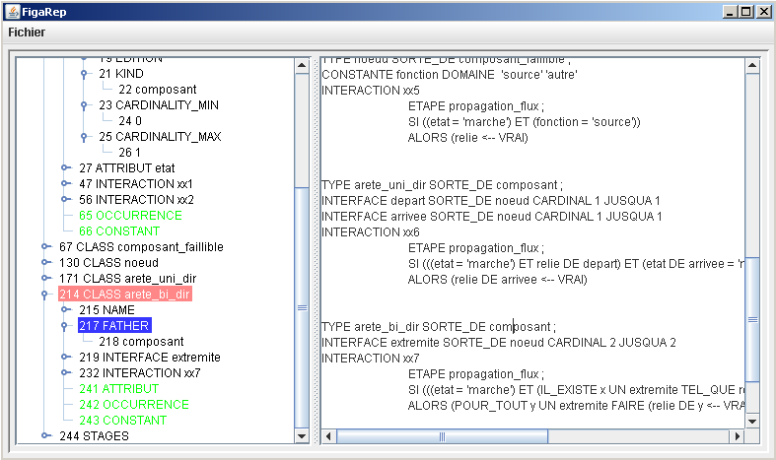
Les réseaux bayésiens et la visualisation de bases de connaissances
Les réseaux bayésiens
Les réseaux bayésiens en Figaro
La visualisation des bases de connaissances -> JAVA

Slide 51
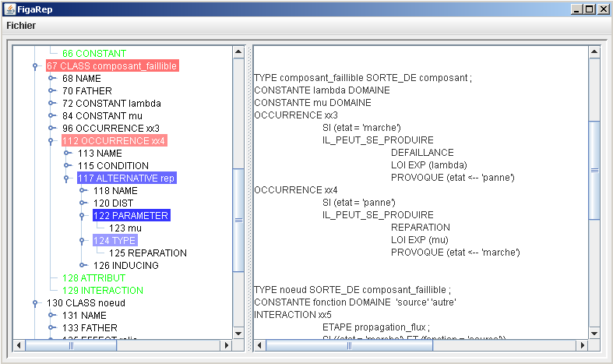
Les réseaux bayésiens et la visualisation de bases de connaissances
Les réseaux bayésiens
Les réseaux bayésiens en Figaro
La visualisation des bases de connaissances -> JAVA
Modification

Slide 52
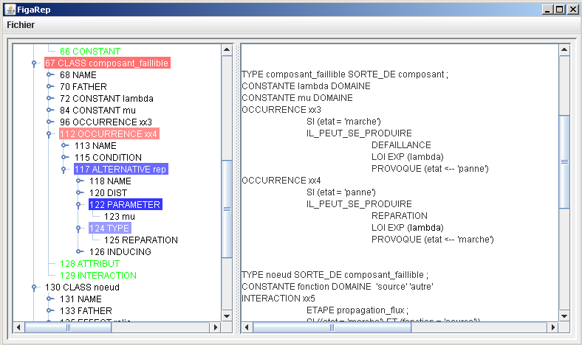
Les réseaux bayésiens et la visualisation de bases de connaissances
Les réseaux bayésiens
Les réseaux bayésiens en Figaro
La visualisation des bases de connaissances -> JAVA
Modification

Slide 53

Les réseaux bayésiens et la visualisation de bases de connaissances
Les réseaux bayésiens
Les réseaux bayésiens en Figaro
La visualisation des bases de connaissances -> JAVA
Modification

Slide 54
Merci!!
ME
I
RC

